Slide 1
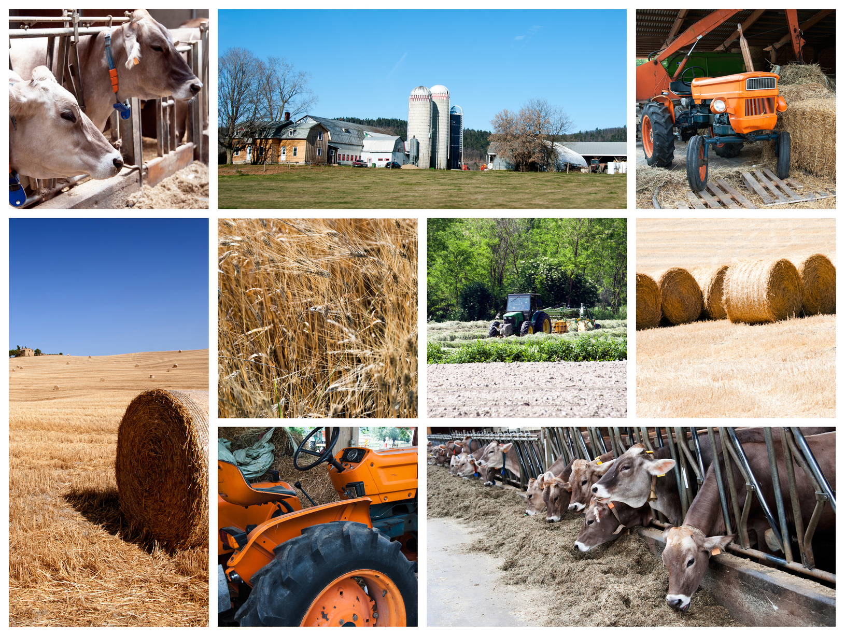

РОССИЙСКАЯ ГОСУДАРСТВЕННАЯ АГРОПРОМЫШЛЕННАЯ ЛИЗИНГОВАЯ КОМПАНИЯ
СОТРУДНИЧЕСТВО АО "РОСАГРОЛИЗИНГ" И АККОР: РЕЗУЛЬТАТЫ И ПЕРСПЕКТИВЫ
2018

Slide 2


РОССИЙСКАЯ ГОСУДАРСТВЕННАЯ АГРОПРОМЫШЛЕННАЯ ЛИЗИНГОВАЯ КОМПАНИЯ "РОСАГРОЛИЗИНГ"
ВЗАИМОДЕЙСТВИЕ АО "РОСАГРОЛИЗИНГ" С МСП
ДО 2010 Г.
ПОСЛЕ 2010 Г.
< 60%
КОЛИЧЕСТВО КОНТРАГЕНТОВ В РЕГИОНЕ
90%
< 5
5-10
11-50
51-100
> 100
%
ОБЩАЯ СУММА ИНВЕСТИЦИЙ В РАЗВИТИЕ МСП
СОБИРАЕМОСТЬ ПО СПЕЦПРОГРАММЕ АККОР
КОЛИЧЕСТВО ТЕХНИКИ, ПОСТАВЛЕННОЙ МСП
ПЛЕМЖИВОТНЫЕ, ПОСТАВЛЕННЫЕ МСП
155
МЛРД РУБ.
97,1
ПРОЦЕНТ
58,8
ТЫС. ЕД.
387,3
ТЫС. ГОЛ.

Slide 3
РОССИЙСКАЯ ГОСУДАРСТВЕННАЯ АГРОПРОМЫШЛЕННАЯ ЛИЗИНГОВАЯ КОМПАНИЯ "РОСАГРОЛИЗИНГ"
СПЕЦПРОГРАММА ДЛЯ МСП - ЧЛЕНОВ АККОР
1 000
МЛН РУБ.
УСЛОВИЯ ПРОГРАММЫ
500
МЛН РУБ.
2018*
- Ставка вознаграждения – 3,5%
- Отсрочка платежей – 6 месяцев
- Без аванса и гарантийного обеспечения
300
МЛН РУБ.
2017
194 ЕД.
ТЕХНИКИ
200
МЛН РУБ.
2016
148 ЕД.
ТЕХНИКИ
50
МЛН РУБ.
также возможны поставки племенного скота и перерабатывающего оборудования
2015
112 ЕД.
ТЕХНИКИ
2014
113 ЕД.
ТЕХНИКИ
* по состоянию на 03.10.2018
23 ЕД.
ТЕХНИКИ
ЗА 2014-2018 ГГ.:
БОЛЕЕ 330 КОНТРАГЕНТАМ ИЗ
39 РЕГИОНОВ –УЧАСТНИКОВ ПРОГРАММЫ
ПОСТАВЛЕНО 590 ЕД. ТЕХНИКИ
НА СУММУ 1,36 МЛРД РУБ.
Поставленная в рамках спецпрограммы АККОР техника позволяет обрабатывать и собирать урожай с площади
в 107,9 тыс. га
Площадь обработанной и убранной пашни, тыс. га
(нарастающим итогом)
В рамках Программы для членов АККОР, реализуется программа "Молодой фермер АККОР"
ПРОГРАММА МОЛОДОЙ ФЕРМЕР АККОР
РЕЗУЛЬТАТЫ
Условия к участникам молодежной программы
не старше 35 лет
опыт работы в сфере сельского хозяйства от 2 лет
быть членом молодежного клуба АККОР (членом АККОР)
лимит на одного контрагента – не более 3 млн руб. от одного хозяйства
поставлено техники, ед.
на сумму, млн руб.

Slide 4
РОССИЙСКАЯ ГОСУДАРСТВЕННАЯ АГРОПРОМЫШЛЕННАЯ ЛИЗИНГОВАЯ КОМПАНИЯ "РОСАГРОЛИЗИНГ"
РЕГИОНЫ С НАИЛУЧШИМИ И НАИХУДШИМИ ПОКАЗАТЕЛЯМИ СОБИРАЕМОСТИ ЛИЗИНГОВЫХ ПЛАТЕЖЕЙ ПО ПРОГРАММЕ АККОР
СУБЪЕКТ РФ | КОЛИЧЕСТВО ДОГОВОРОВ | ОБЯЗАТЕЛЬСТВА, МЛН. РУБ. | % СОБИРАЕМОСТИ ПО РЕГИОНУ
АЛТАЙСКИЙ КРАЙ | 41 | 150,1 | 100%
БРЯНСКАЯ ОБЛАСТЬ | 1 | 3,3 | 100%
ВЛАДИМИРСКАЯ ОБЛАСТЬ | 2 | 2,6 | 100%
ВОЛГОГРАДСКАЯ ОБЛАСТЬ | 18 | 89,7 | 100%
РЕСПУБЛИКА КАБАРДИНО-БАЛКАРИЯ | 17 | 23 | 100%
КЕМЕРОВСКАЯ ОБЛАСТЬ | 3 | 26,6 | 100%
ЛЕНИНГРАДСКАЯ ОБЛАСТЬ | 4 | 2,5 | 100%
ЛИПЕЦКАЯ ОБЛАСТЬ | 12 | 21,5 | 100%
НОВГОРОДСКАЯ ОБЛАСТЬ | 3 | 16,4 | 100%
ОМСКАЯ ОБЛАСТЬ | 6 | 22,7 | 100%
СУБЪЕКТ РФ | КОЛИЧЕСТВО ДОГОВОРОВ | ОБЯЗАТЕЛЬСТВА, МЛН. РУБ. | % СОБИРАЕМОСТИ ПО РЕГИОНУ
ВОЛОГОДСКАЯ ОБЛАСТЬ | 4 | 3,4 | 74%
САМАРСКАЯ ОБЛАСТЬ | 4 | 16,7 | 76%
ЧЕЧЕНСКАЯ РЕСПУБЛИКА | 3 | 3,7 | 83%
КАЛУЖСКАЯ ОБЛАСТЬ | 5 | 6,9 | 84%
БАШКОРТОСТАН РЕСПУБЛИКА | 8 | 21,5 | 88%
САХА РЕСПУБЛИКА (ЯКУТИЯ) | 15 | 18,4 | 89%
КАРАЧАЕВО-ЧЕРКЕССКАЯ РЕСПУБЛИКА | 7 | 9,3 | 91%
ТВЕРСКАЯ ОБЛАСТЬ | 40 | 69,1 | 93%
АМУРСКАЯ ОБЛАСТЬ | 2 | 4,3 | 95%
СЕВЕРНАЯ ОСЕТИЯ-АЛАНИЯ РЕСПУБЛИКА | 3 | 3,6 | 96%
Наибольшие показатели собираемости по договорам
Программы АККОР
Наименьшие показатели собираемости по договорам
Программы АККОР

Slide 5

РОССИЙСКАЯ ГОСУДАРСТВЕННАЯ АГРОПРОМЫШЛЕННАЯ ЛИЗИНГОВАЯ КОМПАНИЯ "РОСАГРОЛИЗИНГ"
ВО ИСПОЛНЕНИЕ ПОРУЧЕНИЯ ПРЕЗИДЕНТА РФ В.В.ПУТИНА ОТ 05.12.2016 № ПР-2346 (П. 12) АО "РОСАГРОЛИЗИНГ" ВЕДЕТ АКТИВНУЮ РАБОТУ, НАПРАВЛЕННУЮ НА РАЗВИТИЕ СЕЛЬХОЗКООПЕРАЦИИ. АО "РОСАГРОЛИЗИНГ" РЕАЛИЗУЕТ ПРОГРАММУ РАЗВИТИЯ СЕЛЬСКОХОЗЯЙСТВЕННОЙ КООПЕРАЦИИ С ИСПОЛЬЗОВАНИЕМ ИНСТРУМЕНТА ФЕДЕРАЛЬНОГО ЛИЗИНГА ДО 2020 Г.
НАПРАВЛЕНИЯ РЕАЛИЗАЦИИ ПРОГРАММЫ ПО РАЗВИТИЮ СЕЛЬХОЗКООПЕРАЦИИ
ОСНАЩЕНИЕ МАШИННО-ТЕХНОЛОГИЧЕСКИХ КОМПАНИЙ
ЛИЗИНГ ЭЛЕВАТОРНОГО ОБОРУДОВАНИЯ
ЛИЗИНГ ПЕРЕРАБАТЫВАЮЩЕГО ОБОРУДОВАНИЯ
ПОСТАВКА ВОСТРЕБОВАННЫХ ПРЕДМЕТОВ ЛИЗИНГА
ТЕХНИЧЕСКОЕ ОБЕСПЕЧЕНИЕ
ИНФРАСТРУКТУРА
ХРАНЕНИЯ
ИНФРАСТРУКТУРА
ПЕРЕРАБОТКИ
ПРОИЗВОДСТВЕННАЯ ИНФРАСТРУКТУРА
МТК способны оказывать весь спектр услуг по предпосевной обработке, севу и уборке урожая, а также транспортировке готовой сельхозпродукции
Элеваторы обеспечивают прием, доработку, сушку и сохранность зерна для реализации на наиболее
выгодных условиях
Развитие перерабатывающего
производства способствует
повышению уровня товарности и доходности кооперативов и фермеров
Для кооперативов доступен весь спектр сельскохозяйственной и
автомобильной техники,
животноводческого и
перерабатывающего оборудования, племенных животных, в том числе пушных
8 МТК
90 ТЫС.Т
24 ПРОЕКТА
ИСХОДЯ ИЗ СТОИМОСТИ ПРЕДМЕТОВ ЛИЗИНГА
ОЖИДАЕМЫЕ ЭФФЕКТЫ
РОСТ ЧИСЛА ХОЗЯЙСТВУЮЩИХ СУБЪЕКТОВ, ВОВЛЕЧЕННЫХ В СЕЛЬХОЗКООПЕРАЦИЮ
ПОВЫШЕНИЕ ТОВАРНОСТИ ПРОИЗВОДИМОЙ ПРОДУКЦИИ
СТАБИЛИЗАЦИЯ ФИНАНСОВОГО СОСТОЯНИЯ СУБЪЕКТОВ, ВОВЛЕЧЕННЫХ
В СЕЛЬХОЗКООПЕРАЦИЮ

Slide 6

РОССИЙСКАЯ ГОСУДАРСТВЕННАЯ АГРОПРОМЫШЛЕННАЯ ЛИЗИНГОВАЯ КОМПАНИЯ "РОСАГРОЛИЗИНГ"
ПЛАНЫ АО "РОСАГРОЛИЗИНГ"
НАРАЩИВАНИЕ ТЕМПОВ ПЕРЕДАЧИ В ЛИЗИНГ СЕЛЬСКОХОЗЯЙСТВЕННОЙ ТЕХНИКИ
УСИЛЕНИЕ ВЗАИМОДЕЙСТВИЯ С ФЕДЕРАЛЬНЫМИ ОРГАНАМИ ИСПОЛНИТЕЛЬНОЙ ВЛАСТИ, ОТРАСЛЕВЫМИ АССОЦИАЦИЯМИ И СОЮЗАМИ ДЛЯ ПОВЫШЕНИЯ ЭФФЕКТИВНОСТИ МЕР ГОСПОДДЕРЖКИ ОТРАСЛЕЙ АПК
ПРИ ПЛАНИРОВАНИЕ БЮДЖЕТА НА 2019 Г. ПО СПЕЦПРОГРАММЕ АККОР ОСОБОЕ ВНИМАНИЕ БУДЕТ УДЕЛЯТЬСЯ ФИНАНСОВОЙ ДИСЦИПЛИНЕ КОНТРАГЕНТОВ
МАКСИМАЛЬНОЕ РАСШИРЕНИЕ НОМЕНКЛАТУРЫ ТЕХНИКИ С ЦЕЛЬЮ ОБЕСПЕЧЕНИЯ СЕЛЬХОЗТОВАРОПРОИЗВОДИТЕЛЕЙ ВОСТРЕБОВАНЫМИ СРЕДСТВАМИ ПРОИЗВОДСТВА
ВНЕДРЕНИЕ НОВЫХ ТЕХНОЛОГИЙ ПРИ ВЗАИМОДЕЙСТВИИ С КОНТРАГЕНТАМИ
МЫ ОТКРЫТЫ ДЛЯ СОТРУДНИЧЕСТВА!

